Slide 1
AHP (Analytic Hierarchy Process)
資料來源：鄧振源、曾國雄(1989)

Slide 2
AHP (Analytic Hierarchy Process)
第一階段：建立層級架構
  層級雖無一定建構程序，但建構時最高層級為評估的最終目標，最低層級為替代方案，重要性相近的要素需儘量放在同一層級，層級內要素最好不超過7個且層級內各要素需獨立。
第二階段：各層級要素間權重計算此階段分成三步驟：
  （一）建立成對比較矩陣
    評估項目是在以上一層級評估項目為評估基準下，以名目尺度與同一層級內其他評估項目做成對比較。如表1所示。
  （二）計算特徵值與特徵向量
    將最大特徵值（λmax）所對應的特徵向量標準化後，即為各評估準則間的相對權重。本文以列、欄平均值的標準化來求取各評估準則（n）之權重。
  （三）一致性檢定

Slide 3
AHP (Analytic Hierarchy Process)
  決策者前後判斷是否具有一致性，以一致性指標（consistency index,C.I.）衡量。即C.I. = (λmax - n) / (n - 1)
  C.I. = 0表示前後判斷完全具一致性，Saaty（1980）建議C.I.≦0.1為可容許的偏誤。
  不同的n值下，會產生不同的數值，稱為隨機一致性指標（random consistency index, R.I.）。即R.I. = 1.98 (n - 2) / n
  在相同n值的矩陣下，C.I.值與R.I.值的比率稱一致性比率（consistency ratio, C.R.）（Taha,1997），即C.R.= C.I. / R.I.
  若C.R.≦0.1時，則矩陣的一致性程度令人滿意。
第三階段：整體層級權重計算
  各層級要素間的權重計算後，再進行整體層級權重之計算。最後依各替代方案的權重，決定最終目標的最適替代方案。若為群體決策時，各替代方案的權重可加以整合。

Slide 7
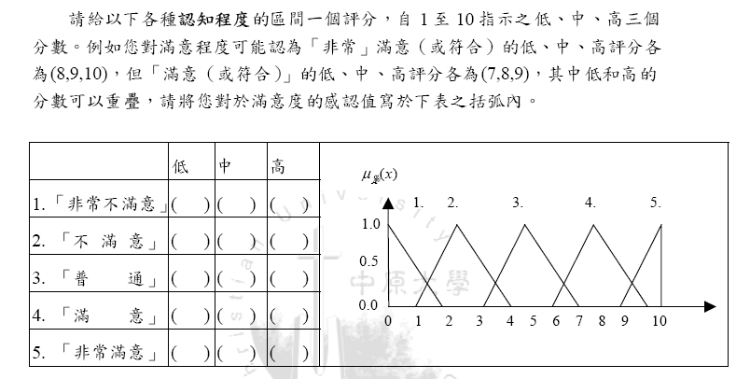

Slide 8
整體評估準則層級展開權重值計算結果

Slide 9
各準則之模糊評估值之計算結果

Slide 10
將模糊評估值透過模糊尺度轉換後，我們可以發現各網站所獲得知評比結果如下

Slide 11
模糊評估值乘以準則之實際權重值後，得到評估準則之模糊綜合評判值

Slide 12
去模糊化轉化後，可以得到最佳去模糊績效值(BNP)之結果

